Slide 1
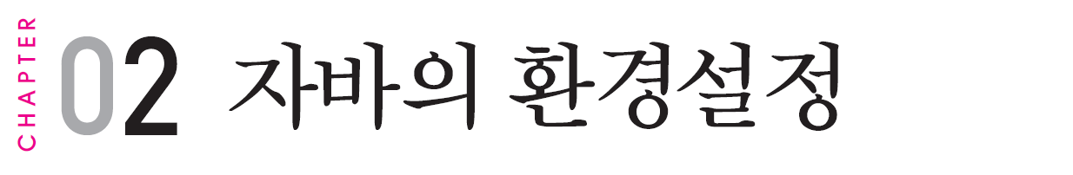


Slide 2
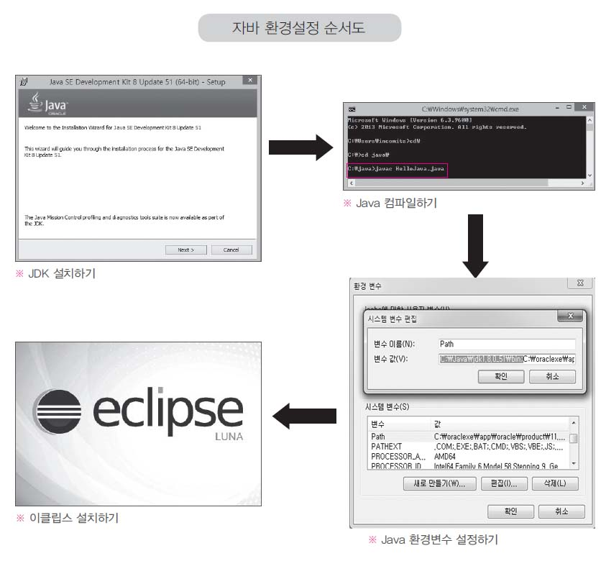
그림으로 살펴보기

Slide 3

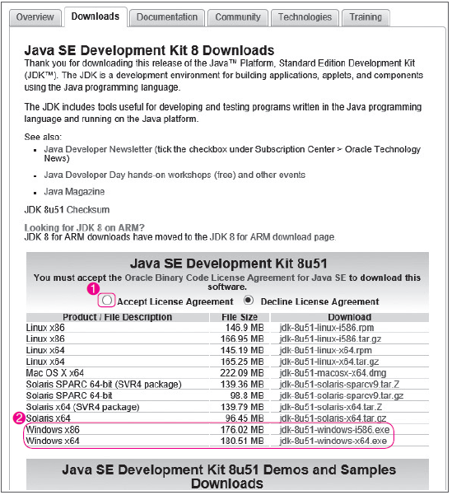
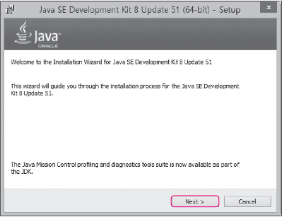
1. JDK 8 설치 및 설정
Notes:
자바는 Sun Microsystems(현재 오라클)의 James Gosling이 개발하였고, 1991년 가전제품 을 위한 언어로 개발되었습니다. 1997년 Sun Microsystems 스콧 맥닐리 회장은 한국을 방 한하여 “앞으로 한국의 모든 가전제품에는 자바칩이 장착돼 쌍방향 제어가 가능해질 것이며 컴퓨터의 기종이나 운영체제의 관계없이 실행 가능한 막강한 언어“라고 밝혔습니다. 또한 불 필요한 프로그램을 자동으로 관리해주는 가비지 컬렉션(쓰레기 수집)이라는 기능으로 인해 메모리 낭비가 적어 다른 언어에 비해 상대적으로 효율적인 프로그래밍이 가능하다고

Slide 4

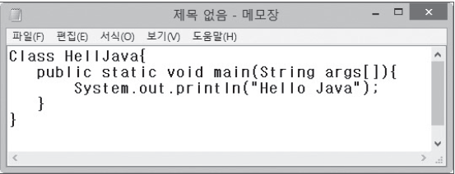
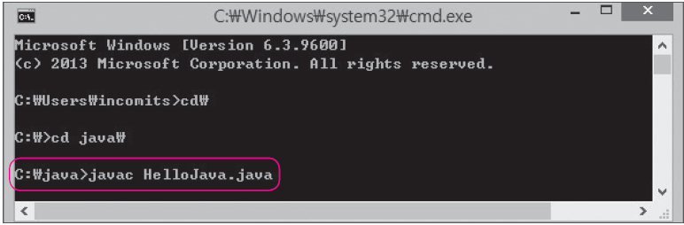
1. JDK 8 설치 및 설정
Notes:
자바는 Sun Microsystems(현재 오라클)의 James Gosling이 개발하였고, 1991년 가전제품 을 위한 언어로 개발되었습니다. 1997년 Sun Microsystems 스콧 맥닐리 회장은 한국을 방 한하여 “앞으로 한국의 모든 가전제품에는 자바칩이 장착돼 쌍방향 제어가 가능해질 것이며 컴퓨터의 기종이나 운영체제의 관계없이 실행 가능한 막강한 언어“라고 밝혔습니다. 또한 불 필요한 프로그램을 자동으로 관리해주는 가비지 컬렉션(쓰레기 수집)이라는 기능으로 인해 메모리 낭비가 적어 다른 언어에 비해 상대적으로 효율적인 프로그래밍이 가능하다고

Slide 5

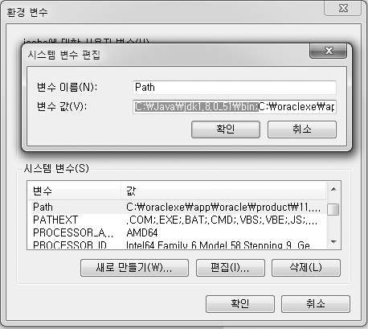
1. JDK 8 설치 및 설정
Notes:
자바는 Sun Microsystems(현재 오라클)의 James Gosling이 개발하였고, 1991년 가전제품 을 위한 언어로 개발되었습니다. 1997년 Sun Microsystems 스콧 맥닐리 회장은 한국을 방 한하여 “앞으로 한국의 모든 가전제품에는 자바칩이 장착돼 쌍방향 제어가 가능해질 것이며 컴퓨터의 기종이나 운영체제의 관계없이 실행 가능한 막강한 언어“라고 밝혔습니다. 또한 불 필요한 프로그램을 자동으로 관리해주는 가비지 컬렉션(쓰레기 수집)이라는 기능으로 인해 메모리 낭비가 적어 다른 언어에 비해 상대적으로 효율적인 프로그래밍이 가능하다고

Slide 6

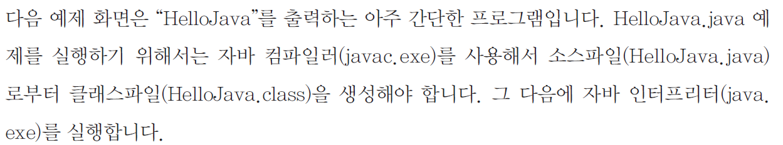

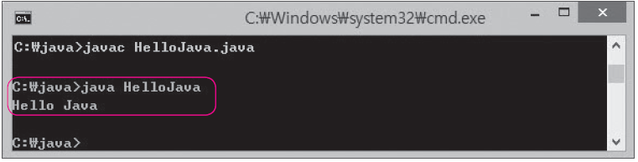
1. JDK 8 설치 및 설정
Notes:
자바는 Sun Microsystems(현재 오라클)의 James Gosling이 개발하였고, 1991년 가전제품 을 위한 언어로 개발되었습니다. 1997년 Sun Microsystems 스콧 맥닐리 회장은 한국을 방 한하여 “앞으로 한국의 모든 가전제품에는 자바칩이 장착돼 쌍방향 제어가 가능해질 것이며 컴퓨터의 기종이나 운영체제의 관계없이 실행 가능한 막강한 언어“라고 밝혔습니다. 또한 불 필요한 프로그램을 자동으로 관리해주는 가비지 컬렉션(쓰레기 수집)이라는 기능으로 인해 메모리 낭비가 적어 다른 언어에 비해 상대적으로 효율적인 프로그래밍이 가능하다고

Slide 7
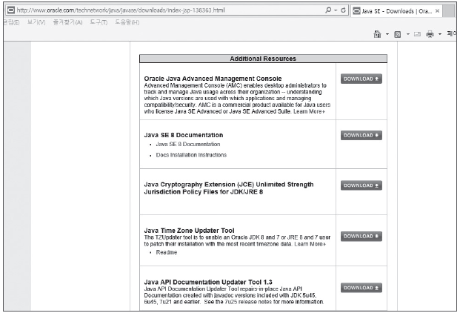
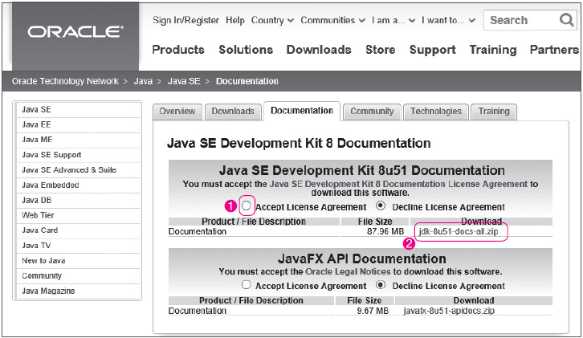
1. JDK 8 설치 및 설정
오라클 홈페이지(Api다운로드)
Notes:
자바는 Sun Microsystems(현재 오라클)의 James Gosling이 개발하였고, 1991년 가전제품 을 위한 언어로 개발되었습니다. 1997년 Sun Microsystems 스콧 맥닐리 회장은 한국을 방 한하여 “앞으로 한국의 모든 가전제품에는 자바칩이 장착돼 쌍방향 제어가 가능해질 것이며 컴퓨터의 기종이나 운영체제의 관계없이 실행 가능한 막강한 언어“라고 밝혔습니다. 또한 불 필요한 프로그램을 자동으로 관리해주는 가비지 컬렉션(쓰레기 수집)이라는 기능으로 인해 메모리 낭비가 적어 다른 언어에 비해 상대적으로 효율적인 프로그래밍이 가능하다고

Slide 8

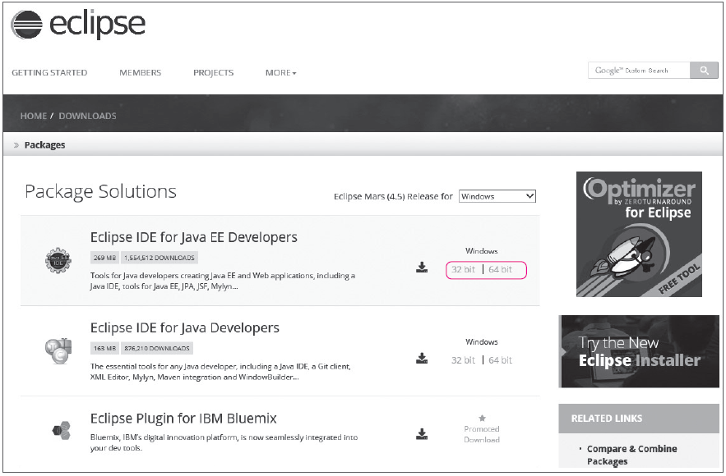
2. 이클립스 설치 및 설정
이클립스 홈페이지(EE버전)
Notes:
자바는 Sun Microsystems(현재 오라클)의 James Gosling이 개발하였고, 1991년 가전제품 을 위한 언어로 개발되었습니다. 1997년 Sun Microsystems 스콧 맥닐리 회장은 한국을 방 한하여 “앞으로 한국의 모든 가전제품에는 자바칩이 장착돼 쌍방향 제어가 가능해질 것이며 컴퓨터의 기종이나 운영체제의 관계없이 실행 가능한 막강한 언어“라고 밝혔습니다. 또한 불 필요한 프로그램을 자동으로 관리해주는 가비지 컬렉션(쓰레기 수집)이라는 기능으로 인해 메모리 낭비가 적어 다른 언어에 비해 상대적으로 효율적인 프로그래밍이 가능하다고

Slide 9

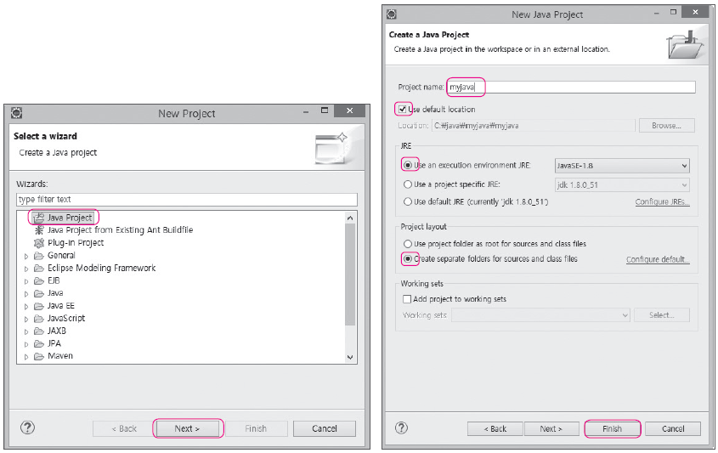
2. 이클립스 설치 및 설정
Notes:
자바는 Sun Microsystems(현재 오라클)의 James Gosling이 개발하였고, 1991년 가전제품 을 위한 언어로 개발되었습니다. 1997년 Sun Microsystems 스콧 맥닐리 회장은 한국을 방 한하여 “앞으로 한국의 모든 가전제품에는 자바칩이 장착돼 쌍방향 제어가 가능해질 것이며 컴퓨터의 기종이나 운영체제의 관계없이 실행 가능한 막강한 언어“라고 밝혔습니다. 또한 불 필요한 프로그램을 자동으로 관리해주는 가비지 컬렉션(쓰레기 수집)이라는 기능으로 인해 메모리 낭비가 적어 다른 언어에 비해 상대적으로 효율적인 프로그래밍이 가능하다고

Slide 10
Thank You !

